Slide 1
Programación Orientada a Objetos
CUARTOS MEDIOS
Objetivo:
Aprender la instalación y el uso de Netbeans o Jstudio para el desarrollo de proyectos Java
Enlace en Youtube: https://youtu.be/PSuXYk6BVGs

Slide 2

¿Qué es un IDE y para qué sirve?
Un IDE es un entorno de desarrollo que nos permite programar, en el lenguaje de programación Java tenemos 2 famosos IDE, uno de ellos es Netbeans y el entorno mas profesional es Eclipse. Los IDE tienen distintos elementos como un compilador, un depurador, un constructor grafico entre otras.

Slide 3
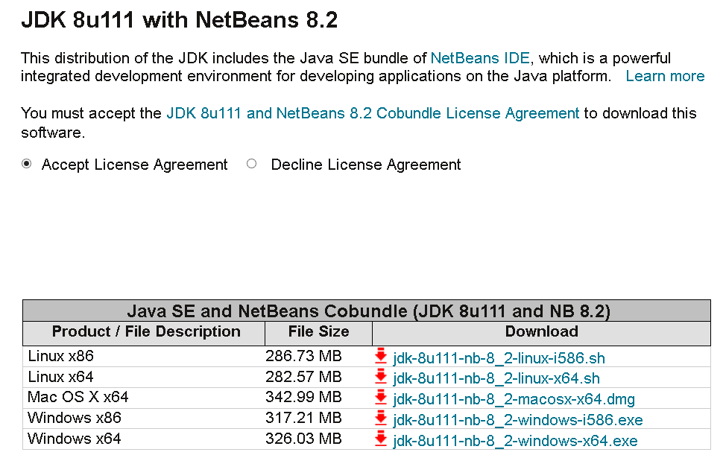
Descarga de Netbeans
https://www.oracle.com/technetwork/es/java/javase/downloads/jdk-netbeans-jsp-3413139-esa.html

Slide 4
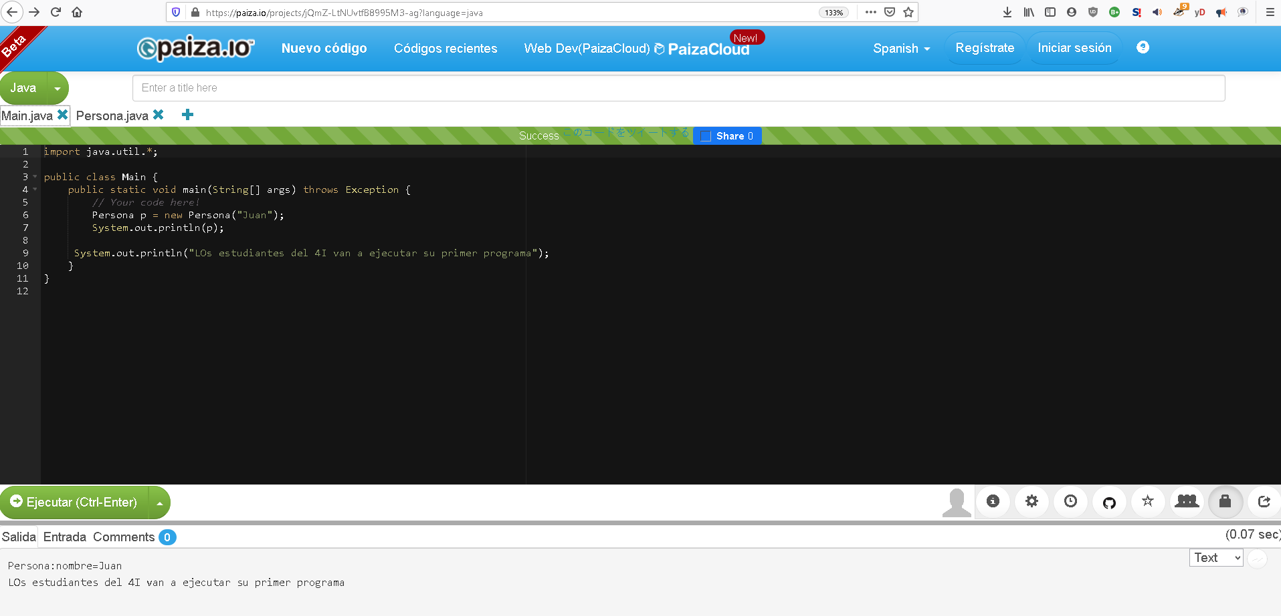
Modo Online
https://paiza.io/projects/jQmZ-LtNUvtfB8995M3-ag?language=java

Slide 5
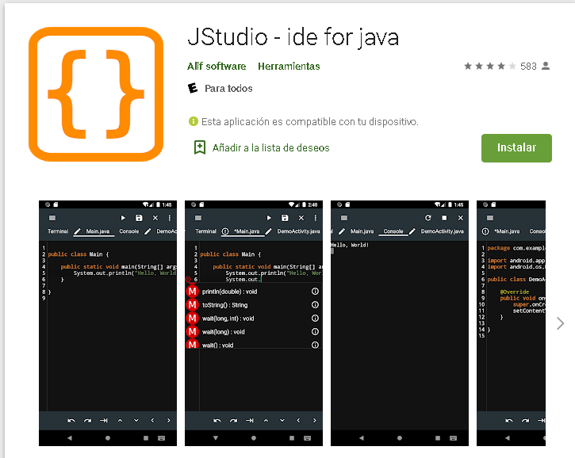
En Teléfonos Android
JStudio
https://play.google.com/store/apps/details?id=com.qamar.ide.java

